Slide 2

REPÚBLICA DE MOÇAMBIQUE
Cidade de Maputo
Conselho dos Serviços de Representação do Estado
Serviço de Saúde
Análise de Desempenho do Sector
Maputo, Outubro de 2026

Slide 3

Conteúdos da apresentação
CONTEXTUALIZAÇÃO
1
2
RECURSOS DISPONÍVEIS
PRINCIPAIS RESULTADOS
3
4
PRINCIPAIS REALIZAÇÕES
DESAFIOS
5
6
LIÇÕES APRENDIDAS
PERSPECTIVAS
7
8
CONCLUSÕES
LI Conselho Coordenador de Saúde · Balanço do Sector da Saúde
2
LI Conselho Coordenador de Saúde · Balanço do Sector da Saúde

Slide 4
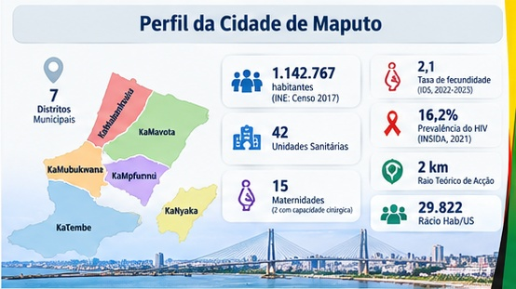
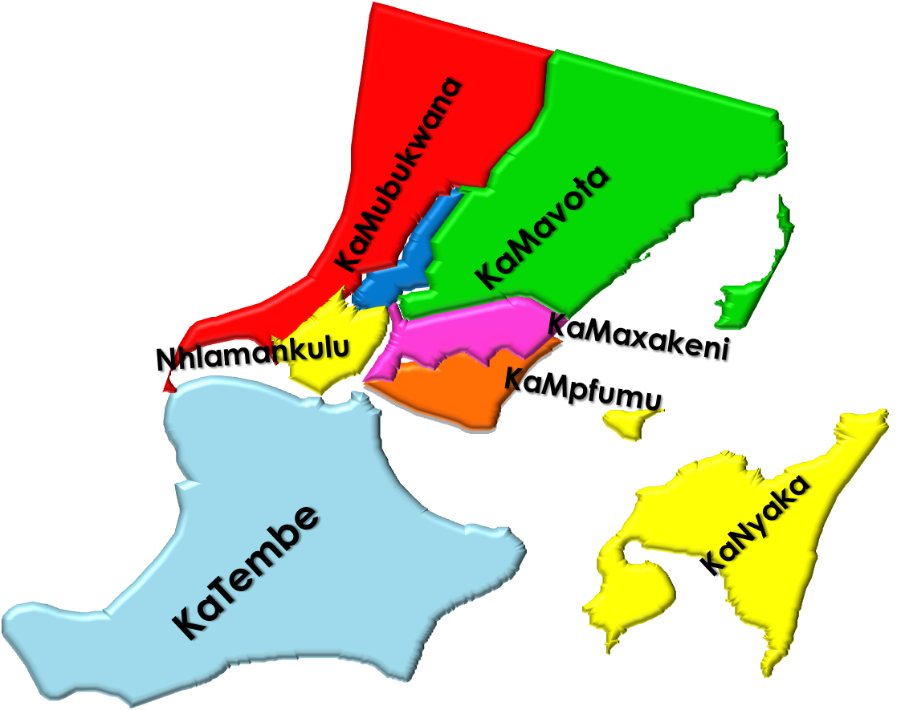
Perfil da Cidade de Maputo

Slide 5


Contextualização
Alterações climáticas
Chuvas intensas e inundações registadas na Cidade de Maputo no início de 2026, com impactos nas infra-estruturas, acessibilidade e funcionamento de algumas Unidades Sanitárias.
Pressão sobre os Serviços de Saúde
O crescimento populacional e urbanização aumentam a procura por serviços de urgência, saúde materno-infantil e resposta a surtos.
Carga de Doenças e Desafios para o Sistema de Saúde
Doenças continuam a pressionar o sistema: Malária, HIV, tuberculose, desnutrição e doenças não transmissíveis mantêm alta carga sobre os serviços de saúde.
Financiamento
Continuidade do impacto da redução do financiamento externo
4

Slide 6

                Recursos humanos
                Camas por hospital
                Disponibilidade de medicamentos essenciais
                Rede sanitária
Recursos
5

Slide 7
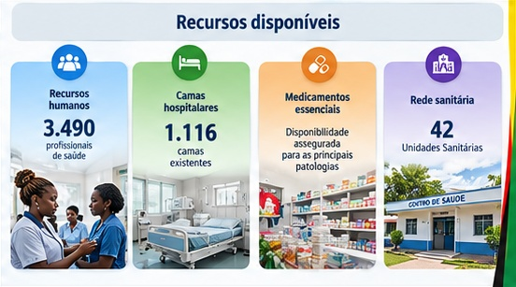

Slide 8
Camas Por Hospital
Hospital | Nº de Camas 2025 | Nº de Camas 2026 | Evolução
H.G.J. Macamo | 265 | 320 | 21,13%
H.G. Mavalane | 419 | 417 | -0,48%
H.G.P. Caniço | 84 | 84 | 0,00%
H.G. Chamanculo | 50 | 50 | 0,00%
H.P. Infulene | 245 | 245 | 0,00%
Total | 1063 | 1116 | 4,99%
1116 Camas existentes, 98 camas não estão a ser utilizadas
Fonte: Balanço Semestral 2026
6

Slide 9
Efectivo de RHS no Subsistema Público de Saúde (N=3490)
16%
12%
Racio Técnico de Saúde/100.000hab: 306 sem incluir o HCM e 362 incluindo o HCM.
7

Slide 10
Recursos Humanos - Novas admissões e Perda de Pessoal
Perda de Pessoal
Tipo de Perda | 2026
 | R. Especial | R. Geral | Total
Desligados | 3 | 5 | 8
Falecidos | 0 | 1 | 1
Transferidos | 4 | 6 | 10
Licenças ilimitada | 1 | 2 | 3
Licenças Registada | 3 | 0 | 3
Exoneração | 1 | 0 | 1
Total | 12 | 14 | 26
8

Slide 11
Disponibilidade de medicamentos essenciais
Áreas | Satisfação Quantitativa % |  | Satisfação Qualitativa %
 | 2025 | 2026 | 2025 | 2026
Via Classica | 66 | 100 | 45 | 10.17
MARVs | 100 | 100 | 100 | ↑100
Malaria | 100 | 100 | 100 | 100
MTB | 90 | 100 | 100 | ↑100
MMC | 63 | 100 | 35 | 22.2
TDRs | 100 | 100 | 100 | 100
Fonte: SIGLUS
9
LI Conselho Coordenador de Saúde · Balanço do Sector da Saúde

Slide 12
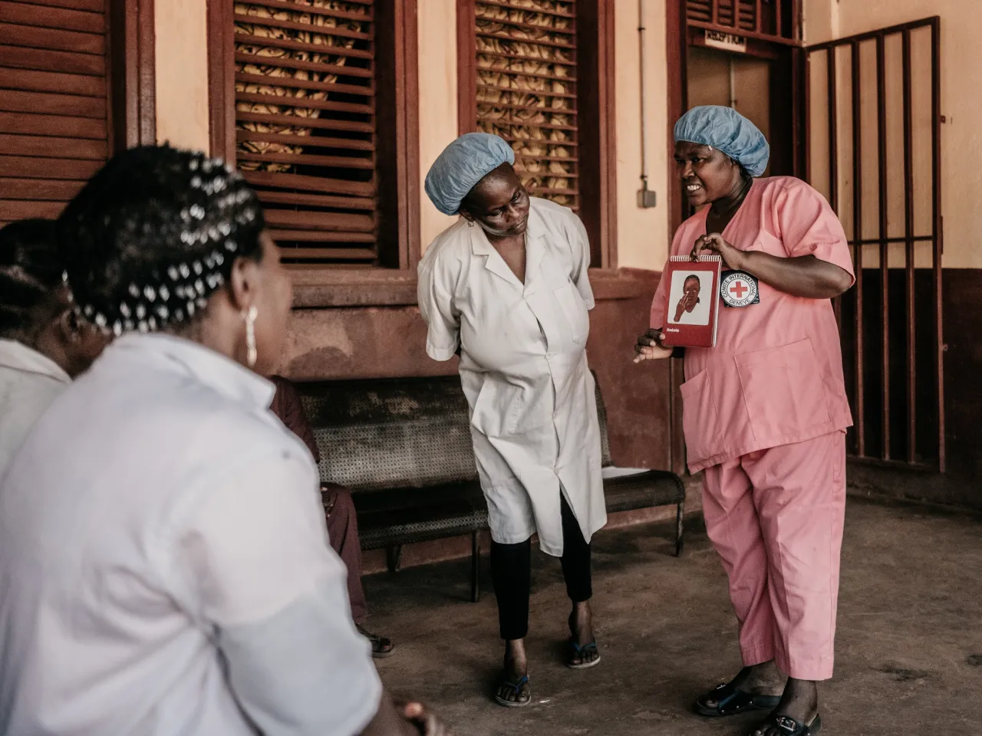
Principais resultados
Indicadores hospitalares
LI Conselho Coordenador de Saúde · Balanço do Sector da Saúde
10

Slide 13
Cama/Médico e Enfermeiro
Padroes:
Cama/Médico Clinica Geral: 10
Cama/Enfermeiro: 12 - 14
11

Slide 14
Tempo De Espera Para Cirurgias Electivas
Hospitais | Cirurgia Geral |  | Ortopedia |  | Oftalmologia |  | Ginecologia
 | 2025 | 2026 | 2025 | 2026 | 2025 | 2026 | 2025 | 2026
HGJM | 220 dias | 240 dias | 7 dias | 7 dias | 240 dias | 60 dias | 90 dias | 180 dias
HGM | 365 dias | 365 dias | 30 dias | 30 dias | 15 dias | 15 dias | 120 dias | 60 dias
12

Slide 15
Taxa de Ocupação de Camas (Toc)
STANDARD OMS: (80-90%)
13

Slide 16
Rendimento Médio Por Cama
50-60
HPI - Residentes (73)
14

Slide 17
Taxa de Reinternamento
3%
15

Slide 18
Taxa de Abandono
1%
Fonte: Balanço Semestral 2026
16

Slide 19
Taxa de Mortalidade Intra-hospitalar
4%
Fonte: Balanço Semestral 2026
17

Slide 20
              Coberturas de Planeamento Familiar
              Cobertura de Consulta Pré-Natal
              Cobertura de Partos Institucionais
              Mortalidade Materna
Saúde Materna e Infantil
18

Slide 21
Consultas Planeamento Familiar (PF) - Novas Utentes
Cob GA (31,7%)
Distritos | GA/ pop MIF´s (15 - 49 anos) censo 2017 | Realizado novas Utentes |  | Evol | TC (%) | 1a Consulta SSR
 |  | I Sem 2025 | I Sem 2026
KaMpfumu | 20 058 | 7088 | 5810 | -18% | 29% | 3709
Nhlamankulu | 33 473 | 2808 | 2454 | -13% | 7% | 4291
KaMaxakeni | 51 514 | 1905 | 2206 | 16% | 4% | 5216
KaMavota | 86 073 | 3160 | 3128 | -1% | 4% | 6155
KaMubukwana | 84 277 | 3649 | 2969 | -19% | 4% | 4214
KaTembe | 7 584 | 643 | 486 | -24% | 6% | 660
KaNyaka | 1 569 | 133 | 95 | -29% | 6% | 58
Total Cidade | 284 549 | 19386 | 17148 | -12% | 6% | 24303
19

Slide 22
1as Consultas Pré-Natais (100%)
1ª CPN (GA = 5% da População)
Distritos | Realizado |  | Tx.E | Meta (100% do GA) | IC |  | TC
 | I Sem 2025 | I Sem 2026 |  |  | I Sem 2025 | I Sem 2026 | I Sem 2025 | I Sem 2026
KaMpfumu | 4374 | 4615 | 6% | 6 145 | 43% | 75% | 109% | 115%
Nhlamankulu | 3759 | 4149 | 10% | 9 680 | 39% | 43% | 56% | 62%
KaMaxakeni | 4780 | 5579 | 17% | 6 493 | 49% | 86% | 46% | 54%
KaMavota | 6333 | 6292 | -1% | 16 231 | 41% | 39% | 37% | 36%
KaMubukwana | 4483 | 4305 | -4% | 11 473 | 41% | 38% | 27% | 25%
KaTembe | 501 | 538 | 7% | 1 246 | 45% | 43% | 33% | 35%
KaNyaka | 62 | 64 | 3% | 155 | 57% | 41% | 20% | 20%
Total Distritos | 24292 | 25542 | 5% | 51 424 | 43% | 50% | 43% | 45%
20

Slide 23
Distribuição de Redes Mosquiteiras (98%)
DISTRITOS | MG inscrita na Coorte |  | MG Redes Distribuídas |  | Evolução % | % Cumprimento
 | I Sem 2025 | I Sem 2026 | I Sem 2025 | I Sem 2026 |  | I Sem 2025 | I Sem 2026
KaMpfumu | 3996 | 4403 | 2804 | 2853 | 2% | 70% | 65%
Nhlamankulu | 3899 | 4147 | 3895 | 4147 | 6% | 100% | 100%
KaMaxakeni | 4051 | 5560 | 1926 | 2956 | 53% | 48% | 53%
KaMavota | 6299 | 6755 | 6278 | 6722 | 7% | 100% | 100%
KaMubukwana | 4147 | 4978 | 4100 | 4867 | 19% | 99% | 98%
KaTembe | 471 | 506 | 471 | 469 | 0% | 100% | 93%
KaNyaka | 46 | 64 | 44 | 64 | 45% | 96% | 100%
Cidade De Maputo | 22909 | 26413 | 19518 | 22078 | 13% | 85% | 84%
21

Slide 24
Tratamento Intermitente Preventivo da Malária (TIP)
DISTRITOS | Mulheres inscritas (COORTE- 6meses) | Realizado 4ª CPN | TC% | 2 ª Dose de TIP | 4ª Dose de TIP | Mulheres que receberam CTZ na Coorte 6meses) | %TIP 2 e CTZ (Meta 89.9%) | % TIP4 e CTZ (Meta - 85.8%)
KaMpfumu | 4403 | 2900 | 66% | 2284 | 2101 | 483 | 63% | 59%
Nlhamankulu | 4147 | 3437 | 83% | 3178 | 2711 | 482 | 88% | 77%
KaMaxakeni | 5560 | 4148 | 75% | 2725 | 2332 | 279 | 54% | 47%
KaMavota | 6755 | 6051 | 90% | 5193 | 4494 | 691 | 87% | 77%
KaMubukwana | 4978 | 4079 | 82% | 4256 | 3699 | 494 | 95% | 84%
KaTembe | 506 | 353 | 70% | 371 | 297 | 75 | 88% | 74%
KaNyaka | 64 | 43 | 67% | 43 | 38 | 8 | 80% | 72%
Maputo Cidade | 26413 | 21011 | 80% | 18050 | 15672 | 2512 | 78% | 69%
22

Slide 25
Cobertura de Partos Instituicionais
Distritos | Partos Institucionais |  | Evol % | Meta Anual | IC
 | I Sem 2025 | I Sem 2026
KaMpfumu | 6595 | 6964 | 6% | 12324 | 57%
Nhlamankulu | 5928 | 7817 | 32% | 12186 | 64%
KaMaxakeni | 679 | 942 | 39% | 1600,3 | 59%
KaMavota | 4952 | 6436 | 30% | 11526 | 56%
KaMubukwana | 1436 | 1468 | 2% | 2820,8 | 52%
KaTembe | 255 | 262 | 3% | 501,53 | 52%
KaNyaka | 40 | 45 | 13% | 79,079 | 57%
Cidade de Maputo | 19885 | 23934 | 20% | 41037 | 58%
23

Slide 26
Partos Fora da Maternidade
Distritos | Nº Partos Fora Maternidade |  | % Parto Fora da Maternidade | Evolução %
 | I Sem 2025 | I Sem 2026
KaMpfumu | 15 | 29 | 0% | 93%
Nhlamankulu | 67 | 74 | 1% | 10%
KaMaxakeni | 15 | 14 | 1% | -7%
KaMavota | 150 | 90 | 1% | -40%
KaMubukwana | 40 | 61 | 4% | 53%
KaTembe | 4 | 3 | 1% | -25%
KaNyaka | 0 | 0 | 0% | 0%
Total Distritos | 291 | 271 | 1% | -7%
24

Slide 27
Mortalidade Intra-hospitalar
Rácio de Mortalidade Materna IH por 100,000 NV
Taxa de natimortalidade intra-hospitalar
25

Slide 28

Baixo Peso a Nascença (<4,3%)
Programa de Reabilitação Nutricional
Nutrição
LI Conselho Coordenador de Saúde · Balanço do Sector da Saúde
26

Slide 29
Baixo Peso a Nascença (<4,3%)
Distritos | Vivos |  | Peso <2,5 Kg |  | Taxa de Baixo Peso a Nascença (<4,3%)
 | I Sem 2025 | I Sem 2026 | I Sem 2025 | I Sem 2026 | I Sem 2025 | I Sem 2026
KaMpfumu | 6560 | 6981 | 305 | 320 | 5% | 5%
Nhlamankulu | 5888 | 7685 | 100 | 188 | 2% | 2%
KaMaxakeni | 695 | 947 | 69 | 84 | 10% | 9%
KaMavota | 4901 | 6403 | 322 | 403 | 7% | 6%
KaMubukwana | 1430 | 1463 | 51 | 47 | 4% | 3%
KaTembe | 255 | 260 | 6 | 8 | 2% | 3%
KaNyaka | 41 | 45 | 3 | 1 | 7% | 2%
Maputo Cidade | 19770 | 23784 | 856 | 1051 | 4% | 4%
27

Slide 30
Programa de Reabilitação Nutricional
Distritos | Admissões |  |  | Saídas
 | DAG | DAM | Total | Curados (>80%) |  | Abandonos (<15%) |  | Óbitos (<10%) |  | Refer. p/TDI | Transp/outro sector/US | Total
KaMpfumo | 07 | 51 | 58 | 35 | 83.3% | 2 | 4.7% | 0 | 0% | 0 | 5 | 42
Nhlamankulu | 41 | 49 | 90 | 71 | 86.5% | 6 | 7.3% | 0 | 0% | 2 | 3 | 82
KaMaxakeni | 12 | 33 | 45 | 48 | 100% | 0 | 0% | 0 | 0% | 0 | 0 | 48
KaMavota | 43 | 191 | 234 | 197 | 91.6% | 9 | 4.1% | 0 | 0% | 6 | 3 | 215
KaMubukwana | 43 | 41 | 84 | 68 | 90.6% | 5 | 6.6% | 0 | 0% | 1 | 1 | 75
KaTembe | 14 | 46 | 60 | 29 | 90.6% | 0 | 0% | 0 | 0% | 0 | 3 | 32
KaNyaka | 00 | 01 | 01 | 06 | 100% | 0 | 0% | 0 | 0% | 0 | 0 | 06
Maputo Cidade | 160 | 412 | 572 | 456 | 91.2% | 22 | 4.4% | 0 | 0% | 9 | 15 | 500
28

Slide 31
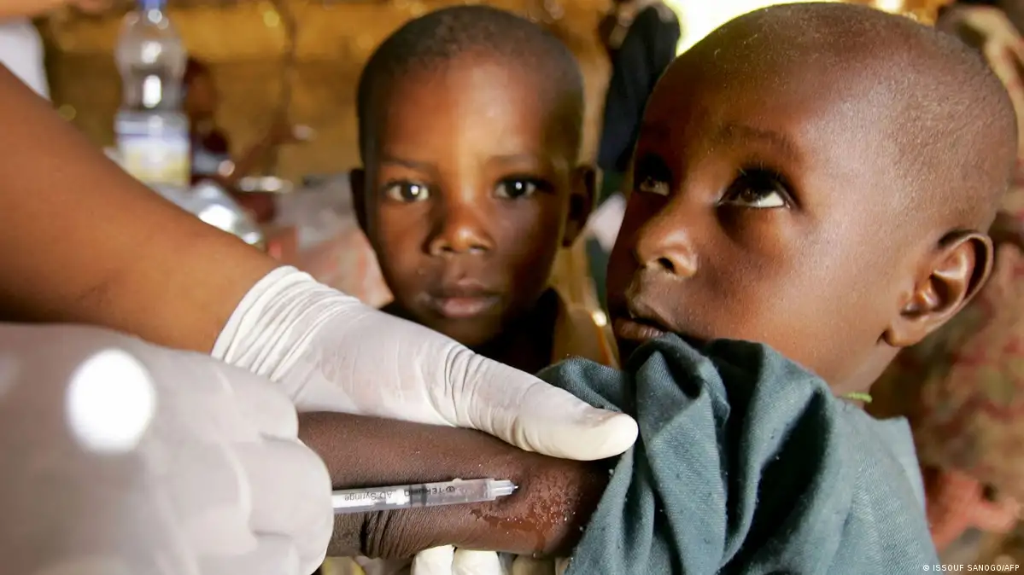
                Cobertura de Crianças Completamente Vacina
Programa Alargado de Vacinação
LI Conselho Coordenador de Saúde · Balanço do Sector da Saúde
29

Slide 32
CCV - Criança Completamente Vacinada (≥95%)
Distritos | Realizado |  | Tx.E | Meta | IC
 | I Sem 2025 | I Sem 2026 |  |  | 2025
KaMpfumu | 2131 | 2137 | 0% | 4205 | 51%
Nhlamankulu | 1925 | 2064 | 7% | 3819 | 54%
KaMaxakeni | 1151 | 1068 | -7% | 1984 | 54%
KaMavota | 2926 | 3362 | 15% | 6229 | 54%
KaMubukwana | 3394 | 3656 | 8% | 6039 | 61%
KaTembe | 445 | 446 | 0% | 781 | 57%
KaNyaka | 59 | 49 | -17% | 102 | 48%
Maputo Cidade | 12031 | 12782 | 6% | 23159 | 55%
30

Slide 33
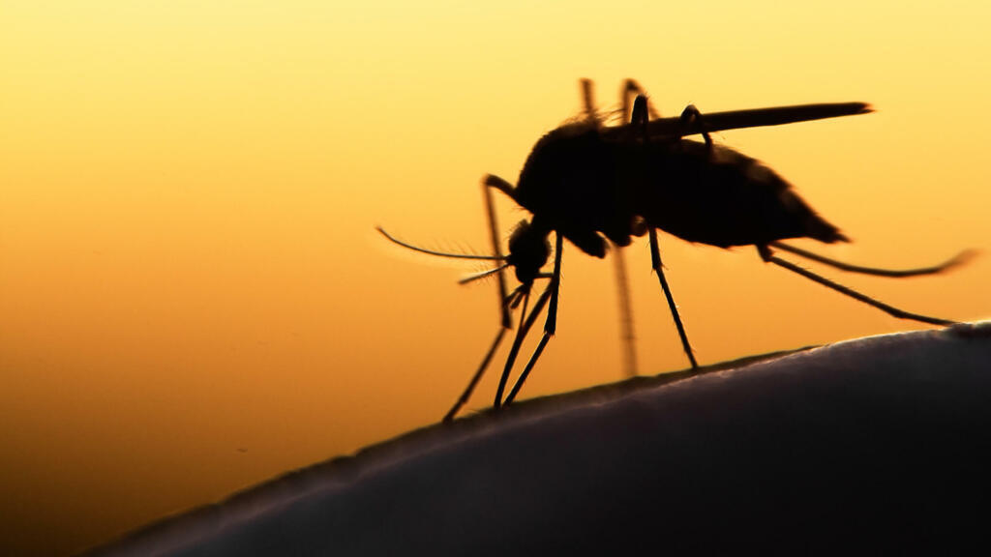
Programa Malaria e Tuberculose
LI Conselho Coordenador de Saúde · Balanço do Sector da Saúde
31

Slide 34
Casos confirmados de malária por 1,000 habitantes
Número de casos de malária acima limite máximo estabelecido (309/1,000 hab).
Aumento de casos: Manica, Niassa, Nampula, Tete e Sofala.
LI Conselho Coordenador de Saúde · Balanço do Sector da Saúde
Fonte: SISMA
32

Slide 35
Taxa de Positividade por Malária
Distrito | MAL - Doentes Testados para Malária por TDR + HTZ |  | MAL - Casos de Malária Confirmada (TDR+ HTZ positivos |  | Taxa de Positividade
 | I Sem 2025 | I Sem 2026 | I Sem 2025 | I Sem 2026 | I Sem 2025 | I Sem 2026
KaMpfumu | 9744 | 9203 | 1481 | 601 | 15% | 7%
Nhlamankulu | 21122 | 24342 | 1814 | 1948 | 9% | 8%
KaMaxakeni | 8576 | 10495 | 1006 | 630 | 12% | 6%
KaMavota | 36845 | 28468 | 11832 | 3482 | 32% | 12%
KaMubukwana | 16612 | 13058 | 3327 | 1978 | 20% | 15%
KaTembe | 3637 | 4209 | 877 | 592 | 24% | 14%
KaNyaka | 693 | 941 | 27 | 36 | 4% | 4%
Maputo Cidade | 97229 | 90716 | 20364 | 9267 | 21% | 10%
33

Slide 36
Notificação de Tuberculose – Todas as Formas
Distrito | Notificados |  | Evolução | Meta Anual | IC
 | 2025 | 2026
KaMpfumu | 412 | 401 | -3% | 774 | 52%
Nhlamankulu | 517 | 552 | 7% | 1160 | 48%
KaMaxakeni | 298 | 286 | -4% | 662 | 43%
KaMavota | 629 | 599 | -5% | 1311 | 46%
KaMubukwana | 479 | 504 | 5% | 1056 | 48%
KaTembe | 112 | 106 | -5% | 253 | 42%
KaNyaka | 11 | 9 | -18% | 21 | 43%
Maputo Cidade | 2458 | 2457 | 0% | 5237 | 47%
Fonte: SIS-MA.
34

Slide 37
Avaliação de TB Sensível – Taxa de Sucesso (≥90%)
Distrito | Not | 2ᵃ Linha | Avaliados | T. Sucesso |  | Óbitos |  | Perda de Seguimento
 |  |  |  | NºPtes | % | NºPtes | % | NºPtes | %
 |  | NºPtes
KaMpfumu | 412 | 11 | 401 | 361 | 90% | 17 | 4% | 17 | 4%
Nlhamankulu | 519 | 18 | 501 | 451 | 90% | 27 | 5% | 21 | 4%
KaMaxakeni | 301 | 5 | 296 | 246 | 83% | 25 | 8% | 20 | 7%
KaMavota | 631 | 30 | 601 | 553 | 92% | 35 | 6% | 12 | 2%
KaMubukwana | 481 | 10 | 471 | 425 | 90% | 17 | 4% | 27 | 6%
KaTembe | 114 | 0 | 114 | 107 | 94% | 6 | 5% | 0 | 0%
KaNyaka | 11 | 0 | 11 | 11 | 100% | 0 | 0% | 0 | 0%
Maputo Cidade | 2.469 | 74 | 2.395 | 2.154 | 90% | 127 | 5% | 97 | 4%
35

Slide 38
Cobertura TARV - Activos Pediátricos
Distritos | Realizado |  | Tx.E | Meta | IC da Meta
 | 2025 | 2026 |  |  | 2025 | 2026
KaMpfumu | 1026 | 771 | -25% | 1184 | 103% | 65%
Nhlamankulu | 1049 | 1097 | 5% | 1227 | 87% | 89%
KaMaxakeni | 475 | 433 | -9% | 458 | 78% | 94%
KaMavota | 1239 | 1196 | -3% | 1330 | 87% | 90%
KaMubukwana | 1177 | 1235 | 5% | 1338 | 86% | 92%
KaTembe | 129 | 143 | 11% | 155 | 69% | 92%
KaNyaka | 20 | 18 | -10% | 24 | 81% | 76%
Maputo Cidade | 5115 | 4893 | -4% | 5717 | 88% | 86%
36

Slide 39
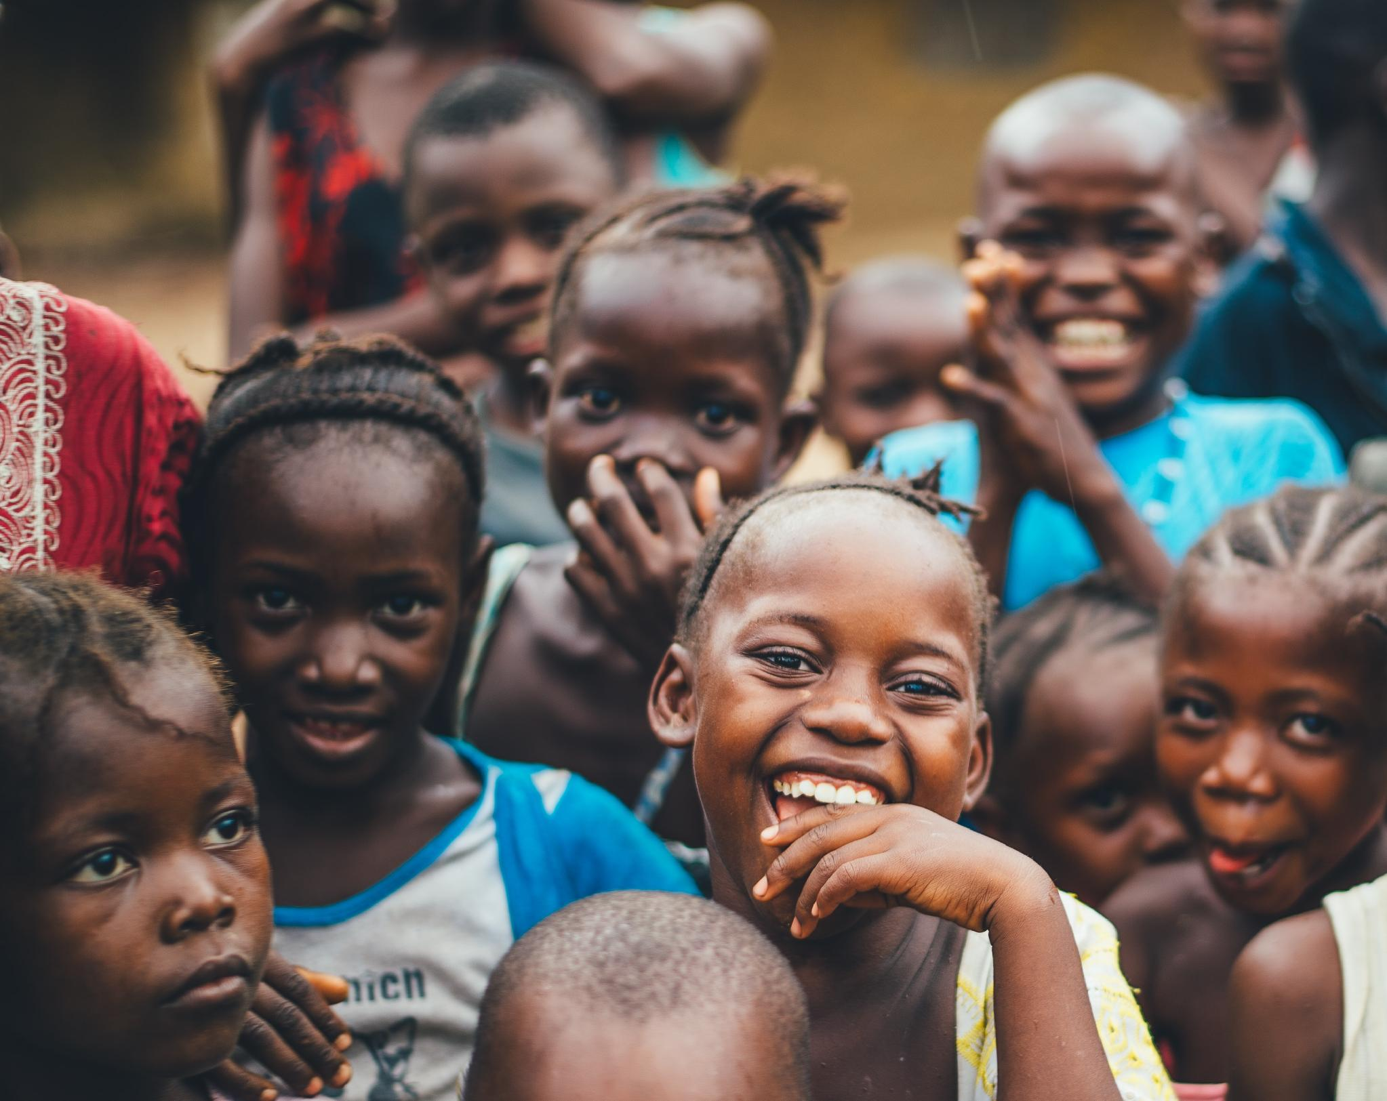
                Cascata de C&T do HIV (95-90-86)
                Cobertura do TARV em pessoas vivendo com HIV+
Programa Nacional de Controlo do HIV
LI Conselho Coordenador de Saúde · Balanço do Sector da Saúde
37

Slide 40
Cascata de C&T do HIV (95-90-86) para PVHIV (geral), 2026
Fonte: SPECTRUM, SIS-MA
38

Slide 41
Cascata de C&T do HIV (95-90-86) para PVHIV - 2025
Crianças 0-14 anos
Adultos 15+ anos
LI Conselho Coordenador de Saúde · Balanço do Sector da Saúde
39
Fonte: SPECTRUM, SIS-MA

Slide 42
Cascata do rastreio do cancro do colo do útero
Doenças não transmissíveis
LI Conselho Coordenador de Saúde · Balanço do Sector da Saúde
40

Slide 43
Doenças Não Transmissíveis de Notificação Obrigatória
Doença |  | №. de Casos Notificados |  | Evol % | №. de Óbitos notificados |  | Taxa de letalidade
 |  | I Sem 2025 | I Sem 2026 |  | I Sem 2025 | I Sem 2026 | I Sem 2025 | I Sem 2026
Hipertensão |  | 15746 | 12778 | -19% | 2 | 2 | 0.01% | 0.02%
AVC/trombose |  | 537 | 278 | -48% | 4 | 1 | 0.7% | 0.4%
Diabetes | ID | 743 | 114 | -85% | 0 | 0 | 0% | 0%
 | NID | 2159 | 4027 | 87% | 0 | 0 | 0% | 0%
Cancro do Útero |  | 48 | 32 | -33% | 0 | 0 | 0% | 0%
Cancro de Mama |  | 27 | 7 | -74% | 0 | 0 | 0% | 0%
Cancro de Prostata |  | 68 | 46 | -32% | 0 | 0 | 0% | 0%
Asma |  | 11307 | 5623 | -50% | 0 | 0 | 0% | 0%
Trauma |  | 19372 | 16916 | -13% | 0 | 0 | 0% | 0%
Neoplasia Maligna |  | 44 | 2 | -95% | 0 | 0 | 0% | 0%
Fonte: Boletim Mensal dos Postos Sentinela – HCM, HGJM, HGC, HGM e HGPC.
41

Slide 44
Realizações do sector
LI Conselho Coordenador de Saúde · Balanço do Sector da Saúde
42

Slide 45
Principais Realizações⁽¹⁾
VIGILÂNCIA EM SAÚDE
Resposta à época chuvosa/ciclónica e ao surto de cólera: investigação de casos, monitoria, educação comunitária, limpeza e vigilância da qualidade da água;
MALÁRIA
Investigação de surto de malária em KaTembe;
SAÚDE AMBIENTAL
• Prontidão para resposta a um eventual surto de Ébola: elaboração do Plano de Contingência.
Vigilância ambiental: instalação de sensores para monitoria da qualidade do ar em 4 unidades sanitárias;
Avaliação dos pontos de entrada (aeroporto e porto): prontidão e capacidade de resposta a emergências, no âmbito do Regulamento Sanitário Internacional.
Controlo vectorial: distribuição de redes mosquiteiras e PIDOM nos centros de acomodação face à emergência;
Actualização clínica: divulgação das novas normas de diagnóstico e tratamento da malária.
43

Slide 46
Principais Realizações⁽²⁾
PAV
Brigadas móveis de vacinação: recuperação de crianças faltosas à vacinação.
HIV/SIDA
Introdução da PrEP injectável em 17 Unidades Sanitárias;
Constituição do Comité Provincial para validação da Tripla Eliminação da transmissão vertical do HIV, Sífilis e Hepatite B.
NUTRIÇÃO
Brigadas móveis: suplementação com Vitamina A e desparasitação de crianças menores de cinco anos;
Capacitação de clínicos: manejo da desnutrição aguda grave no internamento.
Reforço da capacidade para tratamento do Sarcoma de Kaposi nos Hospitais Gerais José Macamo e Mavalane.
Fortalecimento do PAV: reforço da cadeia de frio com alocação de geleiras e manutenção preventiva.
Reforço da supervisão do PAV: alocação de duas motorizadas para os gestores programáticos.
44

Slide 47
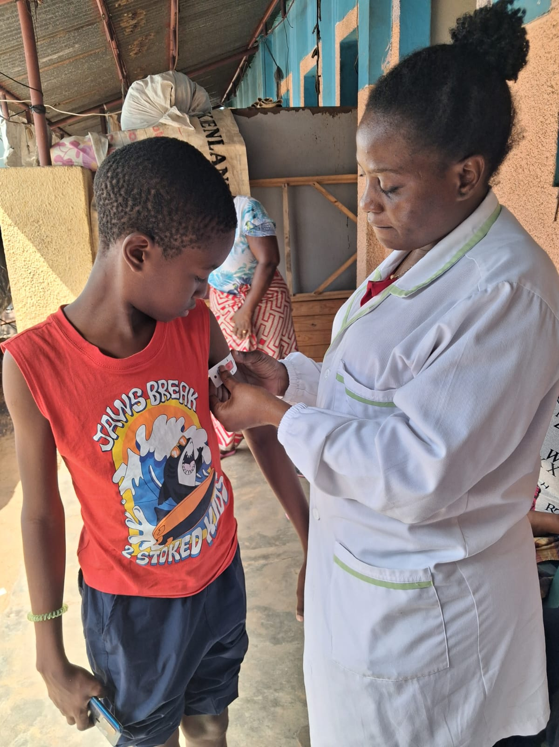
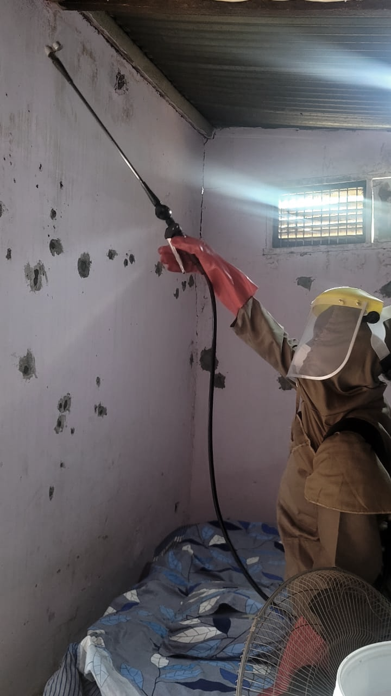
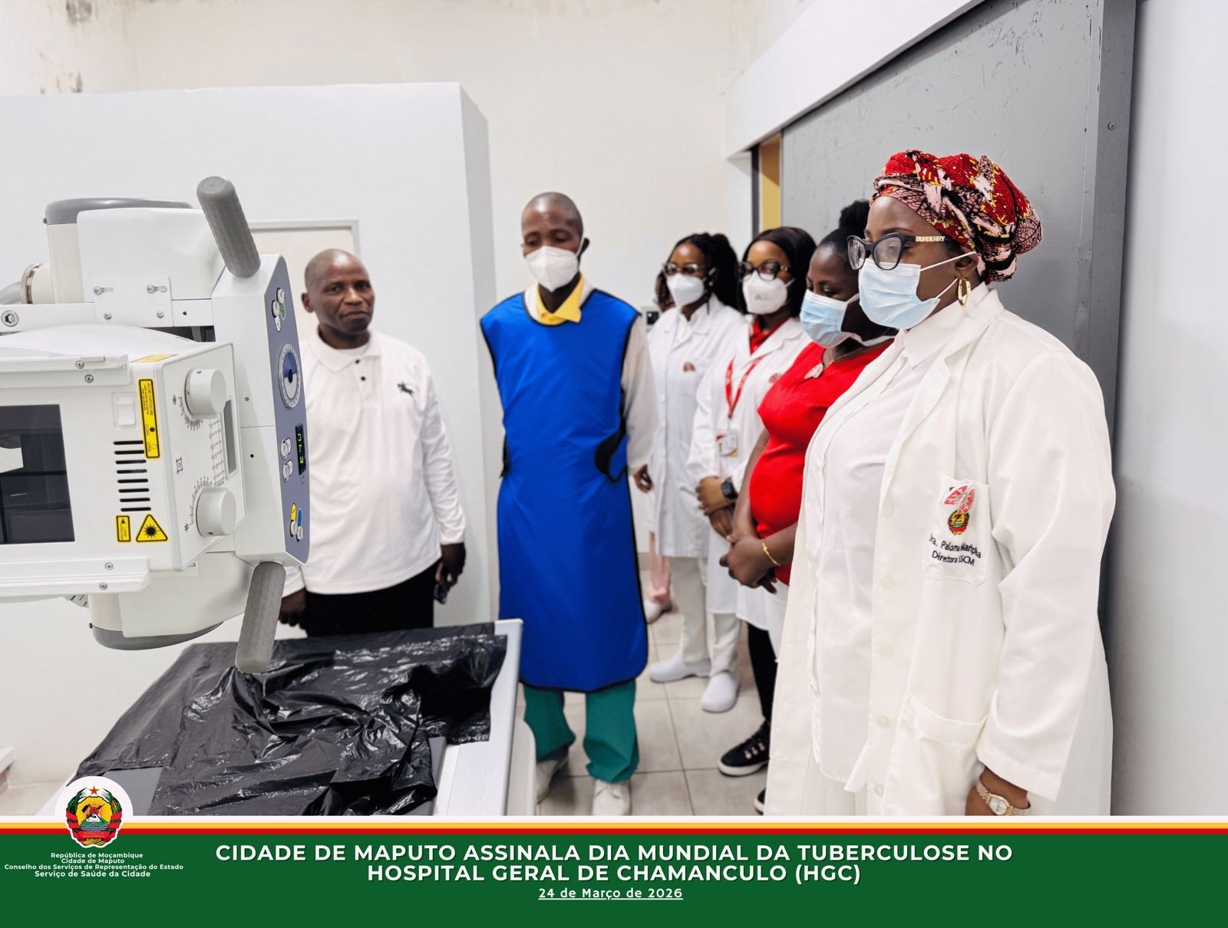
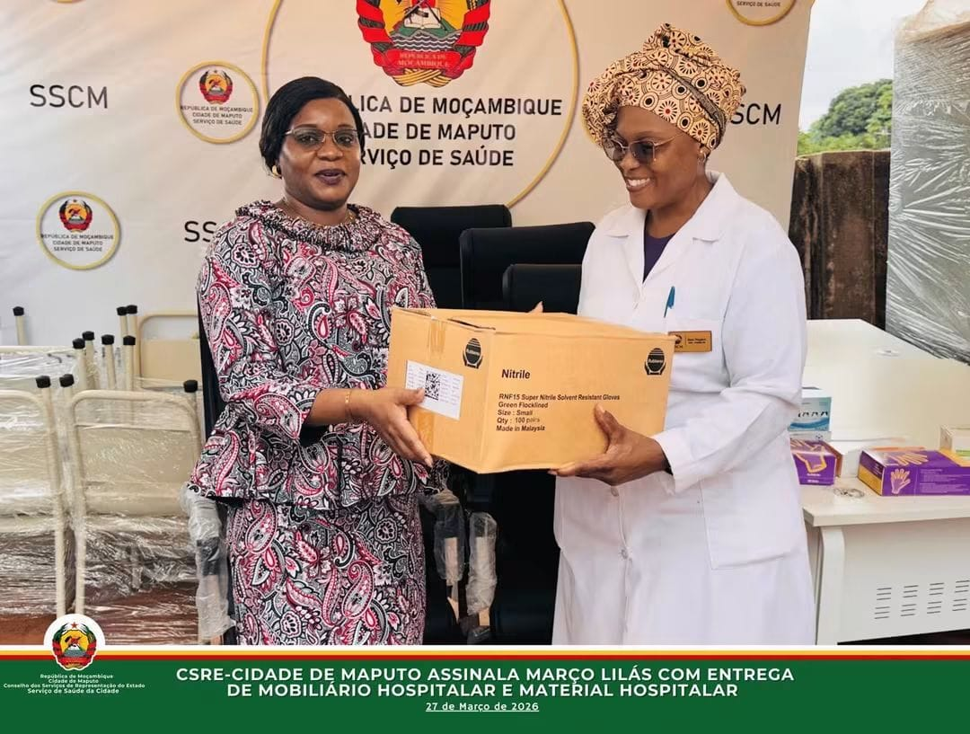

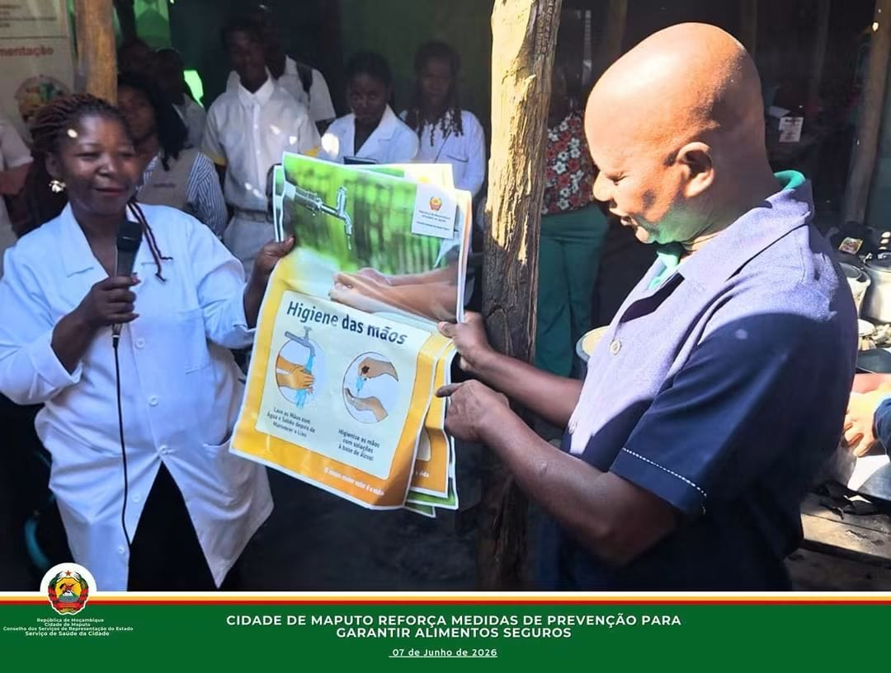
Fototeca
Rastreio da Desnutrição nos Centros de Acomodação
PIDOM nos Centros de Acomodação
Promoção do uso do RxCAD para rastreio da TB – Celebração do Dia Mundial de Combate à TB
Celebração do Março Lilás e Entrega de material de CACUM
Webinar em Celebração do Dia Mundial de Conscientização sobre o Autismo
Palestra no Mercado Xipamanine
Celebração do Dia Mundial do Alimento Seguro
45

Slide 48
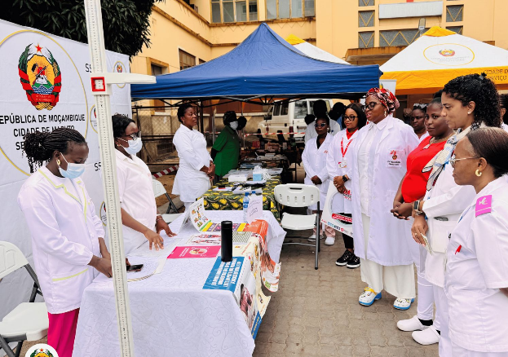
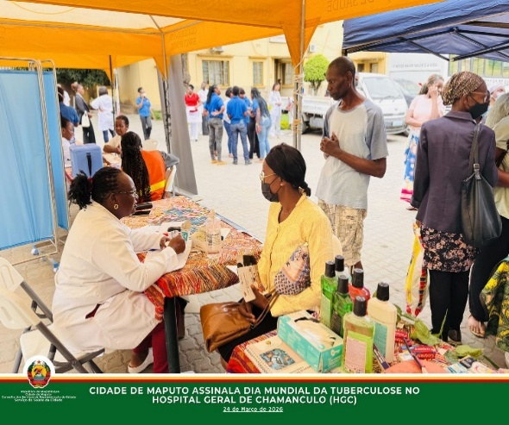
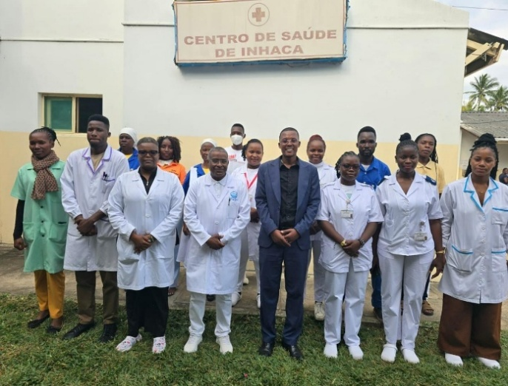
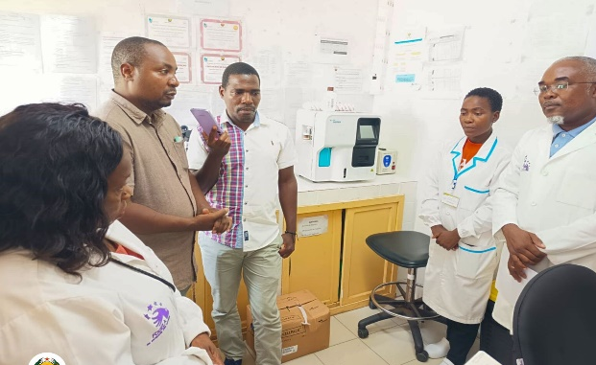
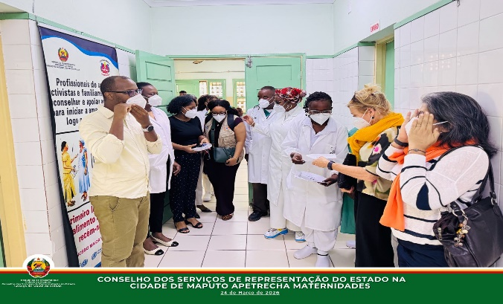
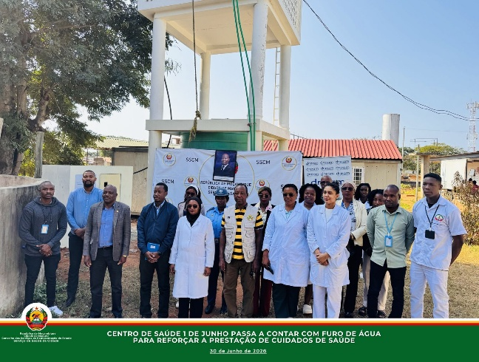
Feira de Saúde
Dia Mensal de Saúde
Entrega de equipamento de hematologia
Entrega das maternidades reabilitadas
Entrega de furo para abastecimento de agua
46

Slide 49
Constrangimentos e Perspectivas
LI Conselho Coordenador de Saúde · Balanço do Sector da Saúde
47

Slide 50
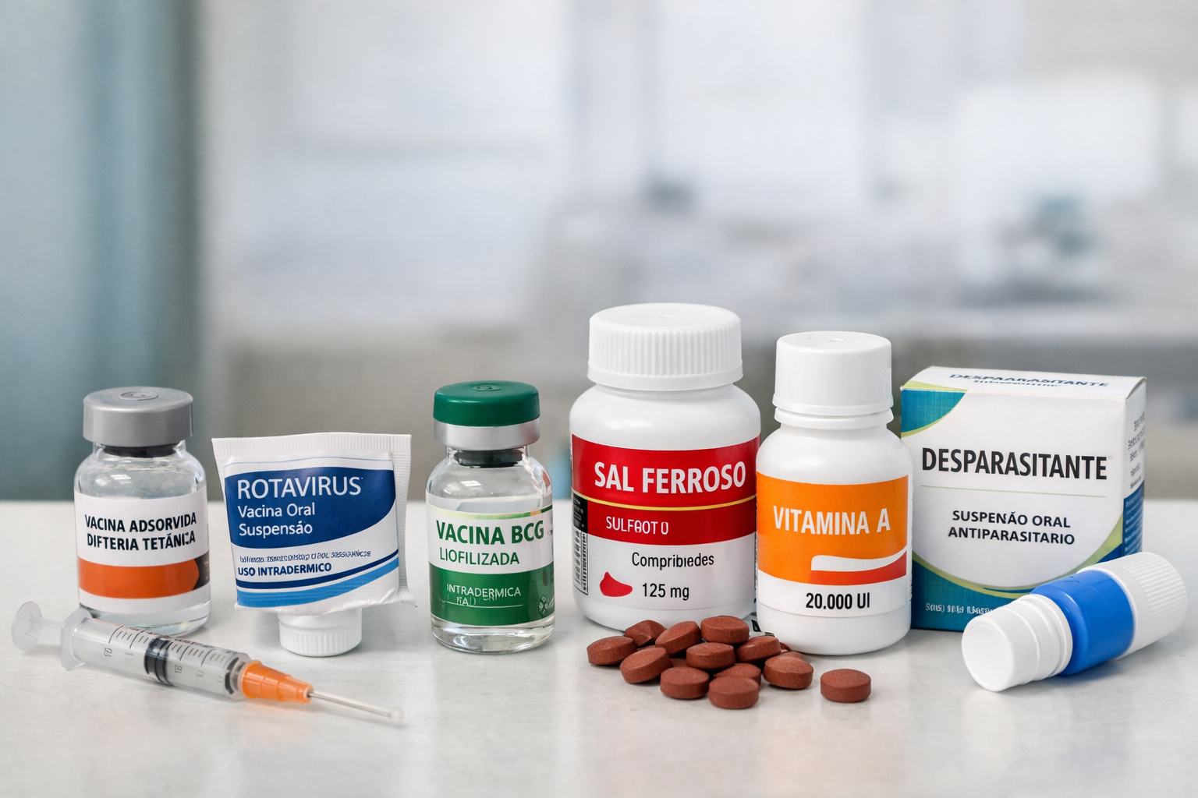
Constrangimentos
Défice de recursos humanos, agravado pela suspensão de pessoal financiado por parceiros.
Défice de máquinas de lavar e secar a nivel das US;
Défice de Orçamento para manutenção das Unidades Sanitárias; e
Deficiente seguimento e fecho das queixas porque maior parte dos utentes não colocam contactos certos;
Rupturas recorrentes de medicamentos, vacinas e insumos laboratoriais.
Baixa integração do sector privado na implementação de programas prioritários (HIV, SMI e Malária).
49

Slide 51
Perspectivas
50

Slide 52
Perspectivas⁽¹⁾
Programa de Saúde Materno Infantil
1. Reforço da qualidade dos cuidados obstétricos e neonatais;
2. Reforço da prevenção do cancro do colo do útero (CACUM).
1. Capacitação em manejo ambulatório da desnutrição aguda;
2. Reforço da cobertura das intervenções comunitárias.
Programa de Nutrição
Programa Alargado de Vacinação
1. Recuperação de crianças faltosas à vacinação;
2. Expansão da monitoria remota da cadeia de frio.
51

Slide 53
Muito Obrigado
LI Conselho Coordenador de Saúde · Balanço do Sector da Saúde
53

